Slide 1

“新一代2-7GeV能区超高亮度正负电子对撞机触发与数据传输关键技术研究”
工作进展汇报
“新一代2-7GeV能区超高亮度正负电子对撞机关键物理与技术问题研究”专项项目
报告人：封常青
牵头单位：中国科学技术大学
合作单位：华中师范大学、湖南科技大学
2026-09-20

Slide 2
摘 要
一、项目背景介绍
二、工作进展报告
三、人才培养与国际合作
四、经费使用情况
五、后续工作计划

Slide 3
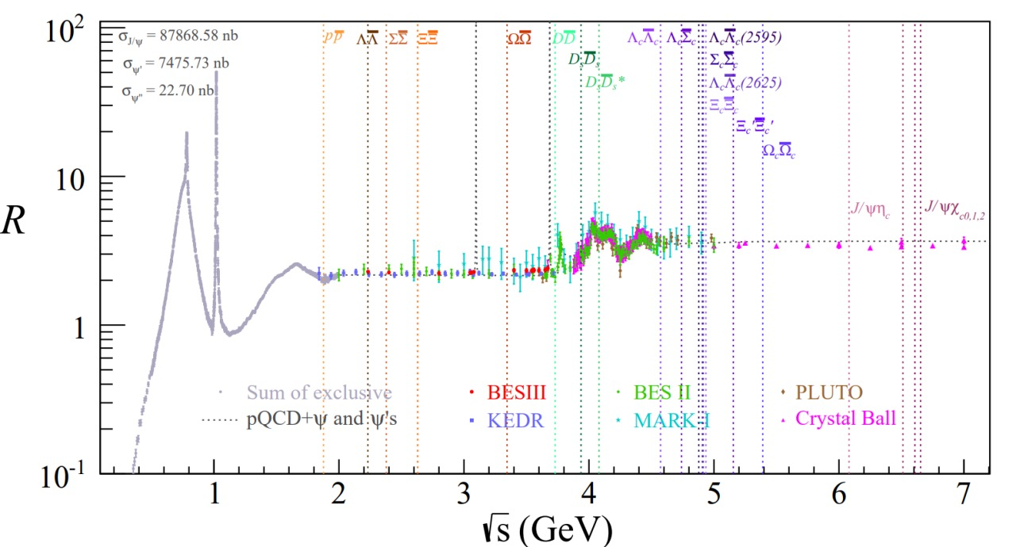

新一代2-7GeV能区超高亮度正负电子对撞机
当今粒子物理实验的三大前沿：高能量前沿、高精度前沿、宇宙学前沿
  由我国科学界提出的新一代2-7GeV能区超高亮度正负电子对撞机是高精度前沿的代表
τ⁺τ⁻
2-7GeV是连接微扰和非微扰QCD的独特能区,
蕴含了丰富的物理信息
Not yet explored
新一代2-7GeV 超高亮度正负电子对撞机（STCF）：
设计的峰值亮度大于0.5×10³⁵ cm⁻²s⁻¹, 比BEPCII提升两个数量级
将在该能区获取超高统计量数据，实现高精度测量
有助于回答强相互作用的多个重大问题，应对标准模型面临的挑战

Slide 4
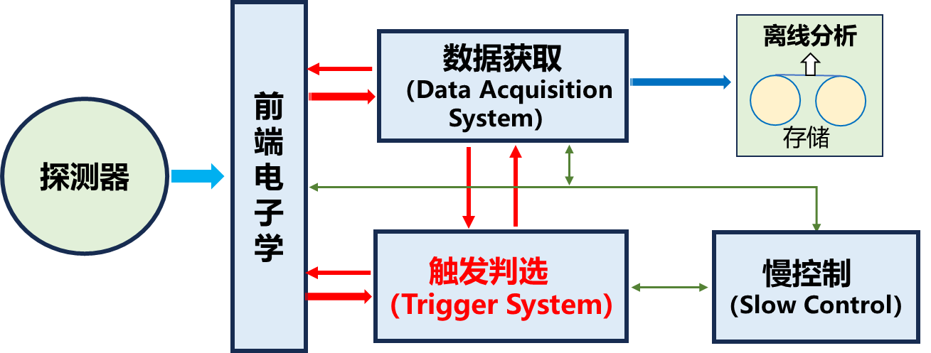
STCF触发系统的设计需求
触发系统：大型粒子物理实验的快速实时数据筛选和控制中枢
  从海量数据流中识别出感兴趣的物理事例，并通知数据获取系统进行收集处理
  高效的触发系统：在确保数据质量的同时，排除本底，极大减轻数据存储、离线处理的压力
    对实验的长期稳定取数、保证实现物理目标至关重要
数据传输链路：大型粒子物理实验中的信息“高速公路”
  海量数据得到及时触发处理的先决条件, 也是数据获取的基础
数据传输链路
STCF触发、数据传输面临的挑战：
高事例率：预计触发后可达400 kHz
海量数据：预计通道数~50M
  比BESIII通道数 (~40k)提升3个数量级
  比Belle II通道数(~10M)提高数倍
  数据率急剧增加（触发前 > 100GB/s）
高本底：信号堆积、强辐照，给触发效率、数据传输可靠性都构成挑战
必须突破现有的触发系统架构，实现高效率、高吞吐率、低延迟、低能耗的触发处理
亟待开展高速、抗辐照的数据传输技术研究，为触发和海量数据的获取提供关键技术支撑

Slide 5
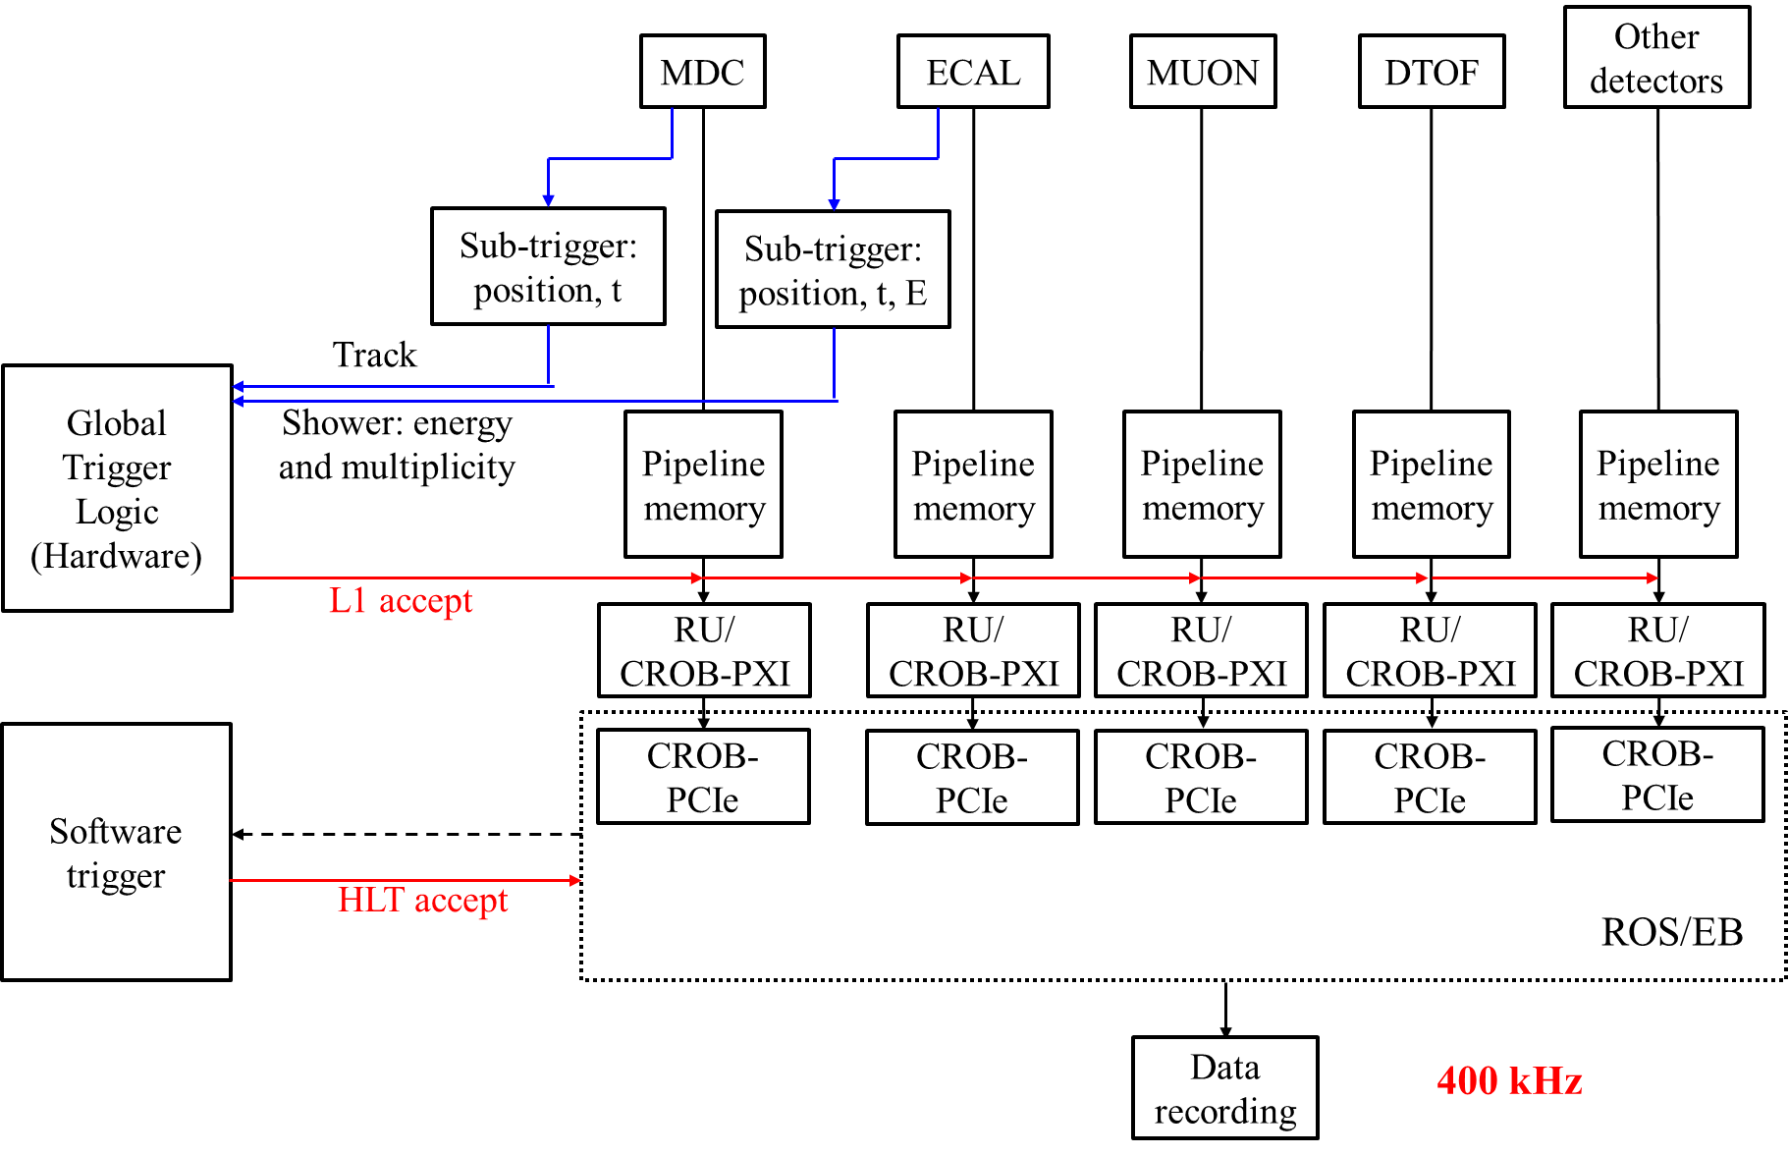
STCF实验触发系统逻辑架构
~100 GB/s
双层级触发架构:
L1层级触发（硬件触发）:
基于FPGA硬件实现
快速、精确、高效识别物理事例
High Level Trigger (软件触发):
基于异构框架服务器集群实现
筛除探测器本底击中，降低数据量
L1-trigger
~20 GB/s
HLT
(High Level Trigger: HLT)
~ 7-8 GB/s

Slide 6
研究目标
总体目标：取得新一代2-7GeV超高亮度正负电子对撞机实验所急需的高效率触发、高速数据传输关键技术的突破，并完成触发原理样机、数据传输专用器件研发，为未来实验装置的建设提供技术储备
关键技术指标
触发系统最高触发率>1 MHz，死时间 ≤25 ns (1个时钟周期)，一级触发算法总延迟<2.5 μs
完成基于FPGA的径迹探测器、量能器的触发算法开发，算法模块延迟为百纳秒数量级，子触发算法延迟≤1.5 μs
实现基于FPGA的全局触发逻辑，触发算法延迟≤1 μs，触发定时精度（RMS）≤10 ns
搭建CPU+FPGA、CPU+GPU的异构计算软件触发样机，并完成典型软件触发算法的计算加速测试验证，要求加速卡的峰值算力-功耗比>1 TOPS/W，典型软件触发算法延迟短至毫秒级
数据接口芯片：上行数据率5Gbps，且具有单粒子翻转防护等抗辐射加固功能；激光驱动芯片：速率达到10 Gbps/ch，TIA跨导放大芯片的速率达到2.56 Gbps/ch

Slide 7
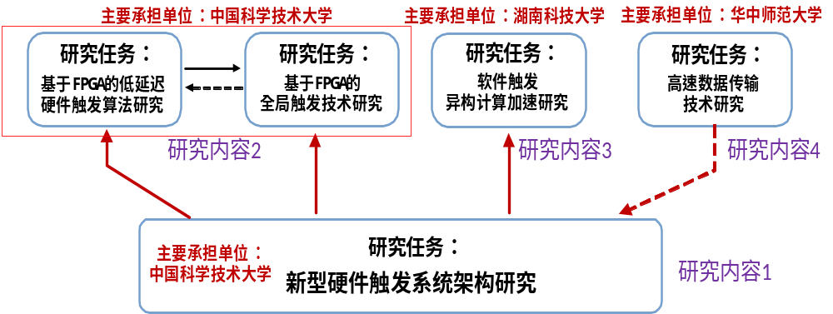
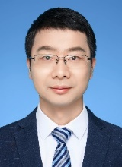
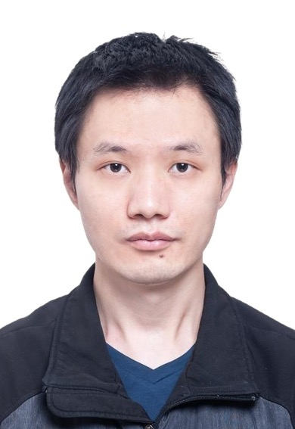
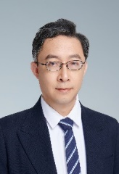
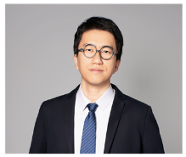
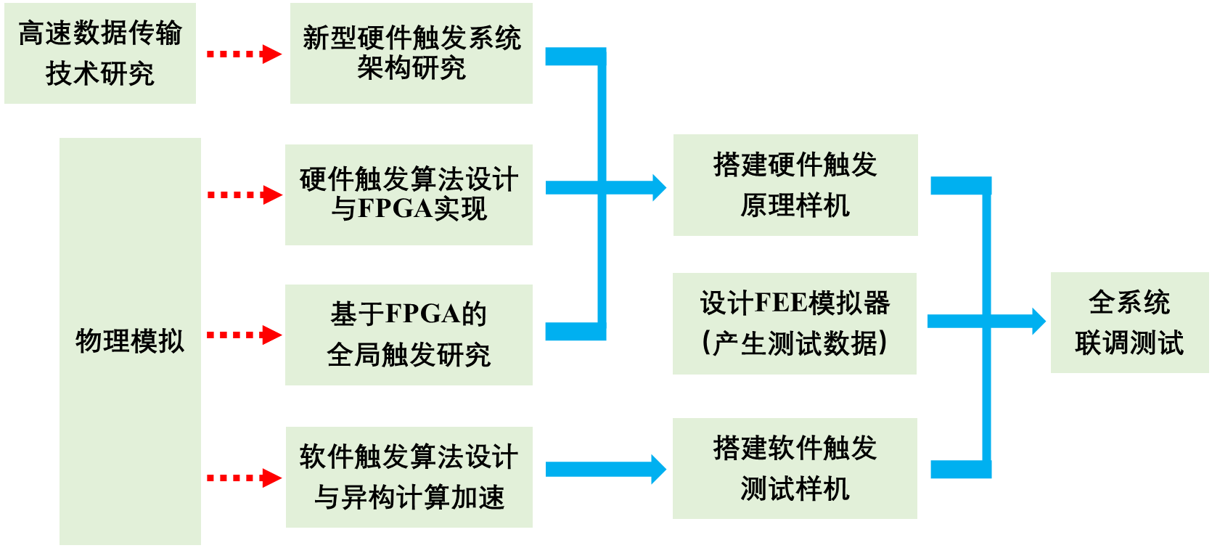
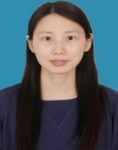
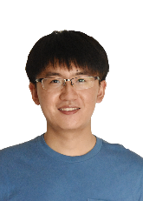
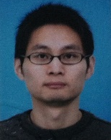
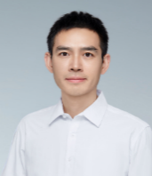
研究方案与项目团队
项目的组织架构与任务分工
项目团队主要骨干
项目负责人
中国科学技术大学 核探测与核电子学国家重点实验室
教授（获基金委青B项目支持）
任务分工：高速数据传输
华中师范大学 物理学院
教授 (获海外人才计划支持)
封常青
陈 凯
任务分工：触发系统架构研究
中国科学技术大学 核探测与核电子学国家重点实验室
副教授
任务分工：高速数据传输
华中师范大学 物理学院
教授
郭迪
技术路线
杨俊峰
任务分工：软件触发异构计算
湖南科技大学 物理与电子学院
教授
任务分工：FPGA触发逻辑研究
中国科学技术大学 核探测与核电子学国家重点实验室
副研究员
李慧霖
王 宇
任务分工：软件触发异构计算
湖南科技大学 物理与电子学院
副教授
任务分工：高速数据传输
中国科学技术大学 核探测与核电子学国家重点实验室
教授 (获海外人才计划支持)
（主要负责数据接口芯片）
彭 亮
王进红

Slide 8
摘 要
一、项目背景介绍
二、工作进展报告
三、人才培养与国际合作
四、经费使用情况
五、后续工作计划

Slide 9
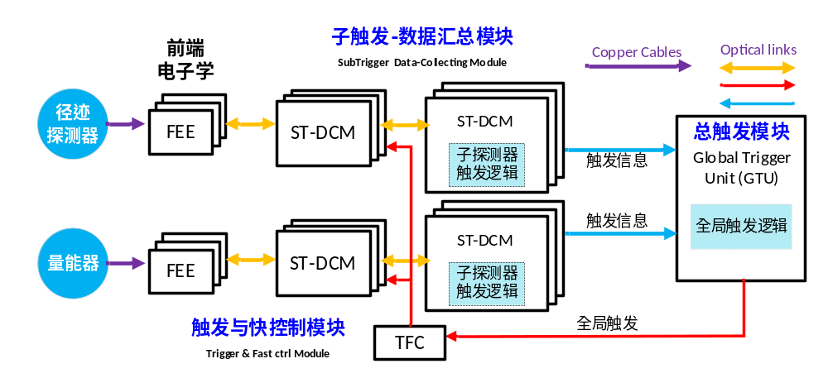
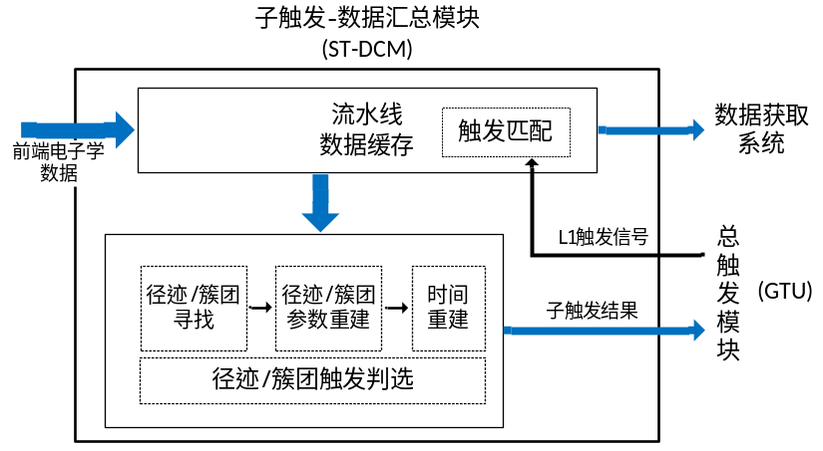
研究内容1：硬件触发系统架构研究
经典的触发架构：主要接收子探测器的击中信号（获得的信息量较少），并进行触发判选
本项目：发展基于高速光纤链路的、触发与数据获取数据流融合的触发系统架构
使触发逻辑以更低的延迟、更高的带宽访问到尽可能完整的探测器数据，
从而更准确、更便捷地实现触发判选和触发匹配
关键技术指标：触发系统最高触发率>1 MHz，死时间 ≤25 ns (1个时钟周期)，一级触发算法延迟<2.5 μs

Slide 10
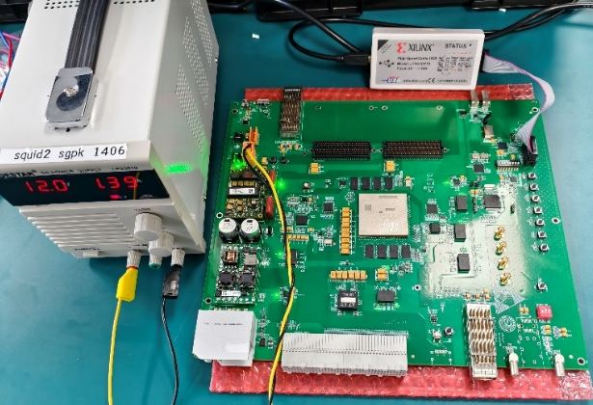
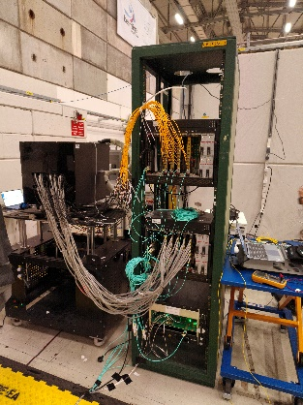
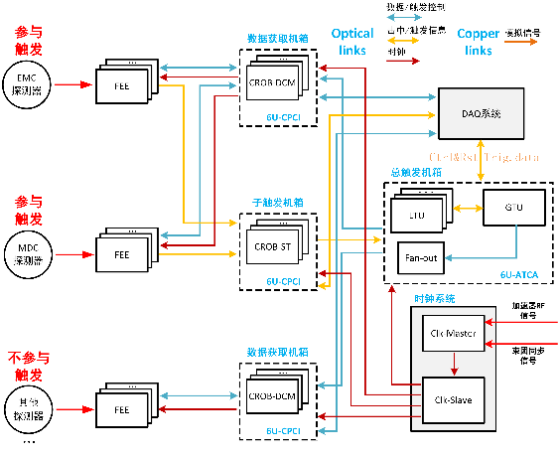
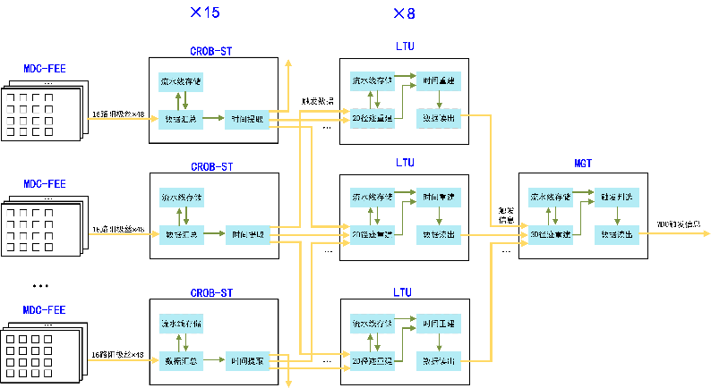
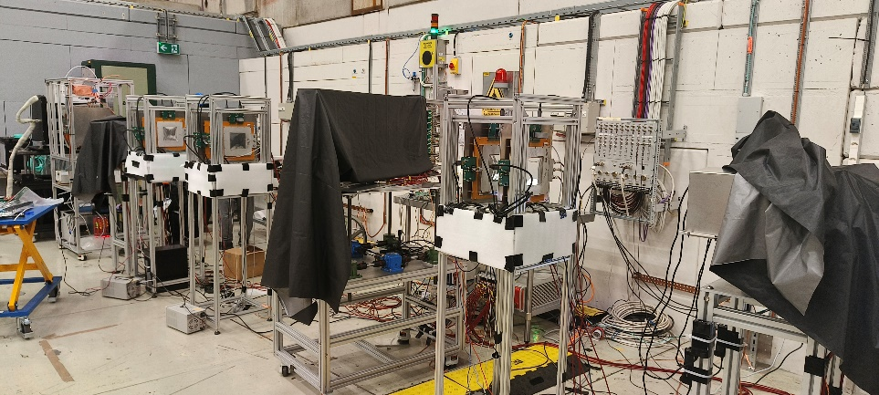
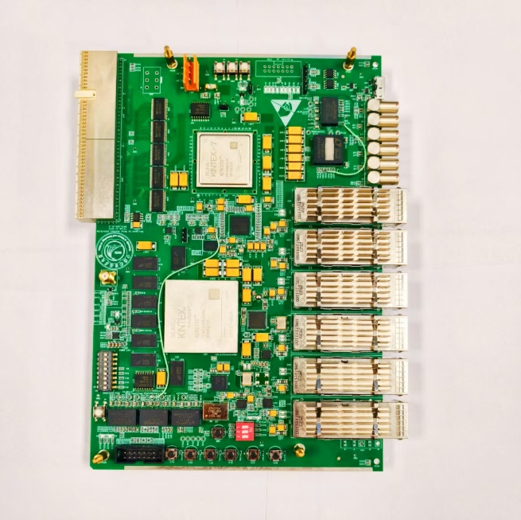
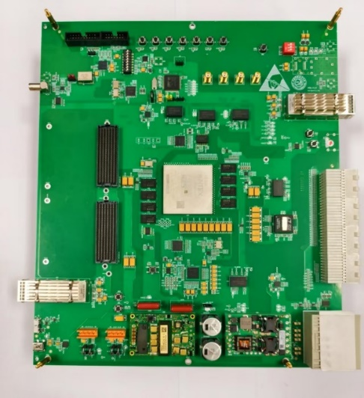
工作进展：完成硬件触发系统架构设计和原型板卡研制
硬件触发系统架构设计
验证测试与系统联调
硬件触发系统总体架构
子探测器触发架构
子触发、总触发及数据模拟板卡研制
触发板卡
数据模拟板卡
完成了实验室测试，并参加了两次CERN束流实验
实测触发死时间25ns，最高触发率远大于1MHz（实测最小可区分的事例间隔可达~100ns）
一级触发算法总延迟1.9μs (详见下文研究内容2介绍)

Slide 11
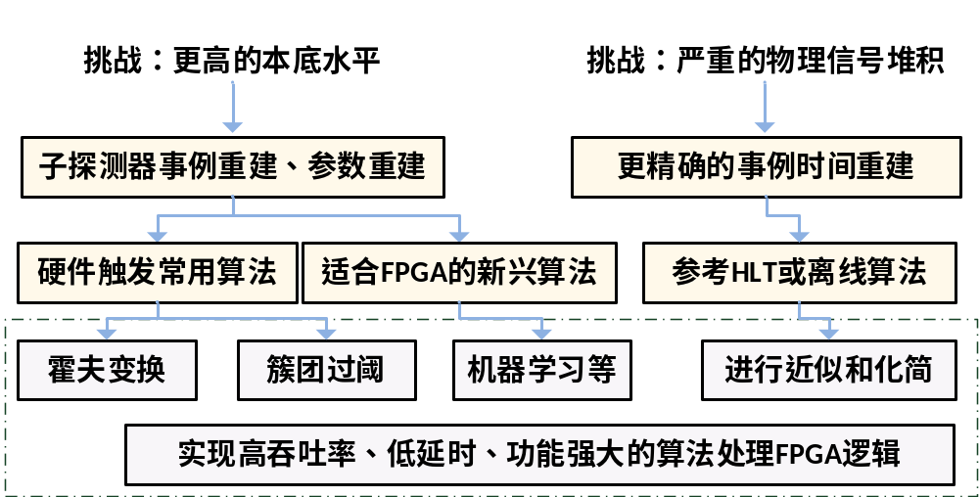
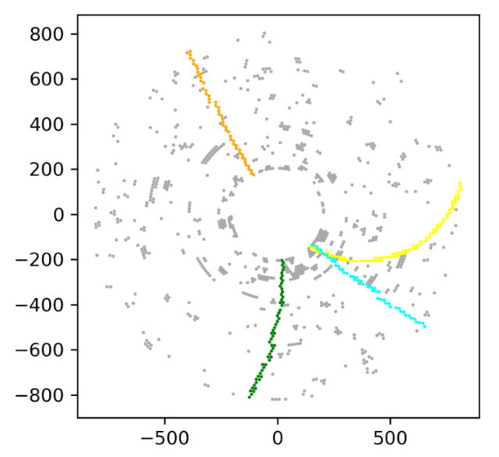
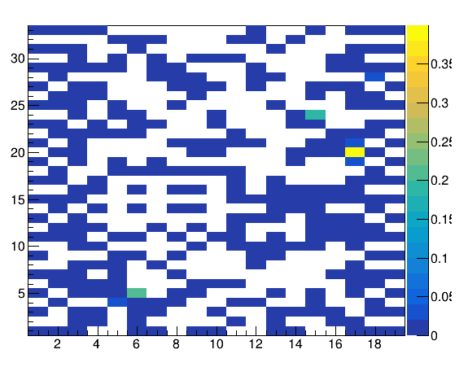
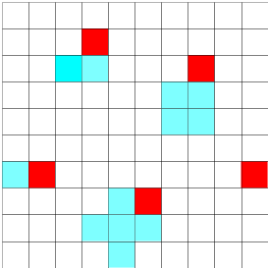
研究内容2：基于FPGA的硬件触发算法与逻辑研究
经典的触发架构：硬件触发算法仅进行简单的模式匹配和逻辑运算，处理能力有限
本项目：探索利用高性能FPGA，在硬件层级实现原本属于软件层次的复杂触发算法
主漂移室（MDC）径迹重建
量能器簇团重建
使硬件触发能实现径迹重建、量能器簇团重建和粒子鉴别、事例时间重建等复杂算法，在保证低延迟的同时，提高触发处理能力，更好地应对超高亮度实验的挑战
关键技术指标：径迹探测器、量能器的触发算法模块延迟为百纳秒数量级，子探测器触发延迟≤1.5 μs；
全局触发算法总延迟≤1 μs，触发定时精度（RMS）≤10 ns

Slide 12
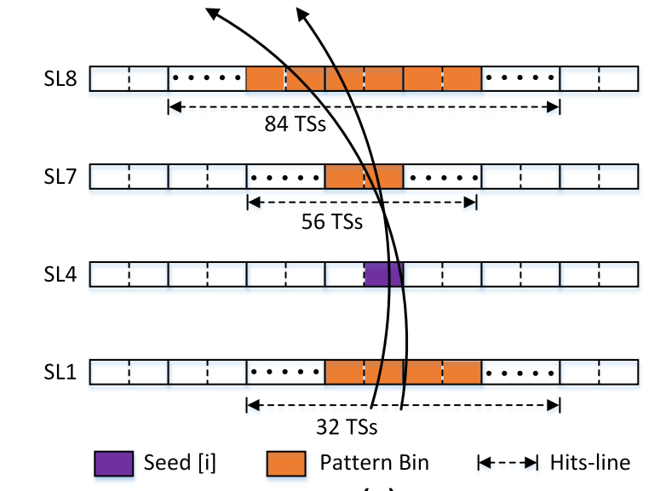
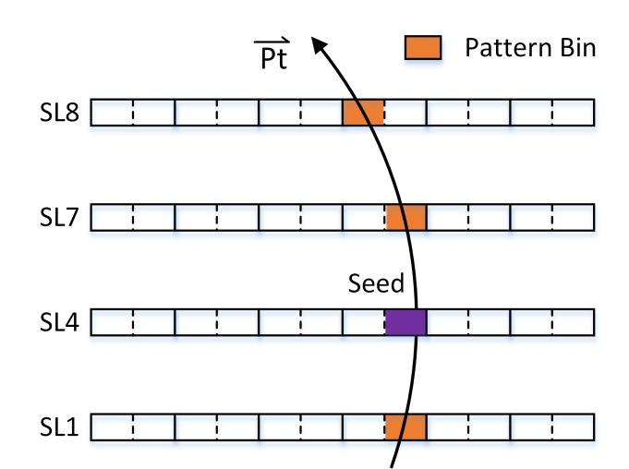
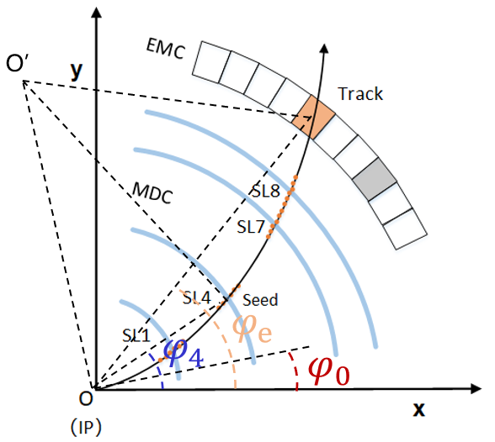
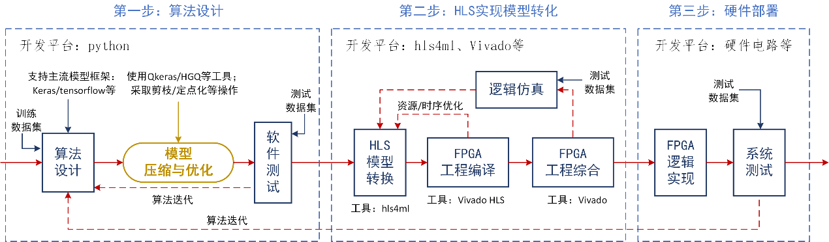
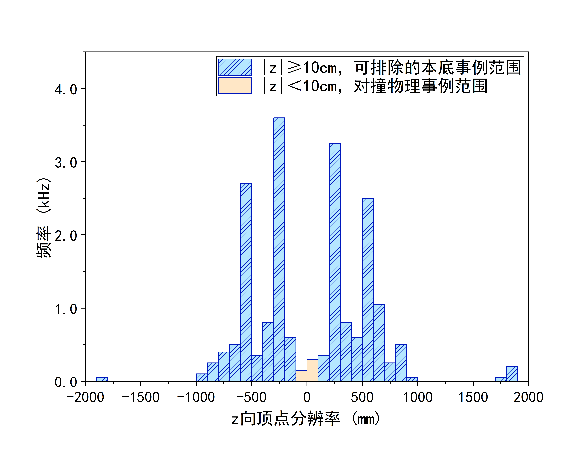
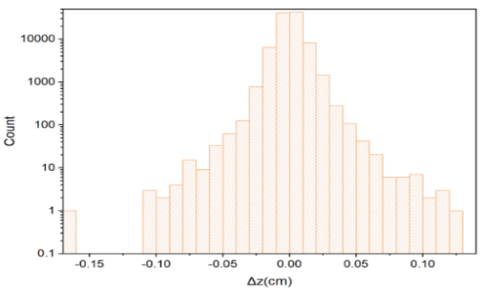
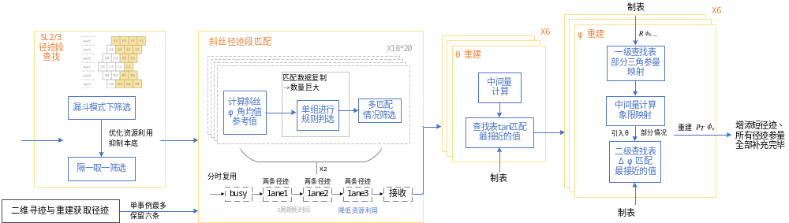
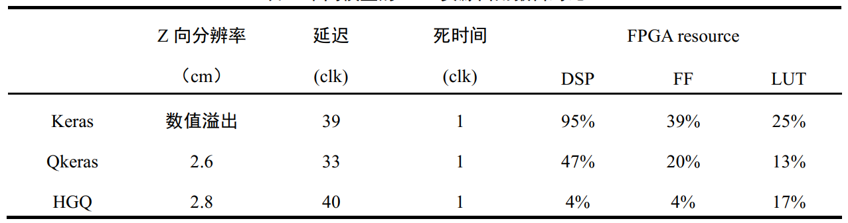
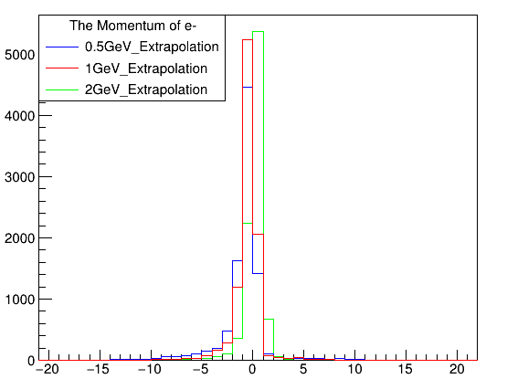
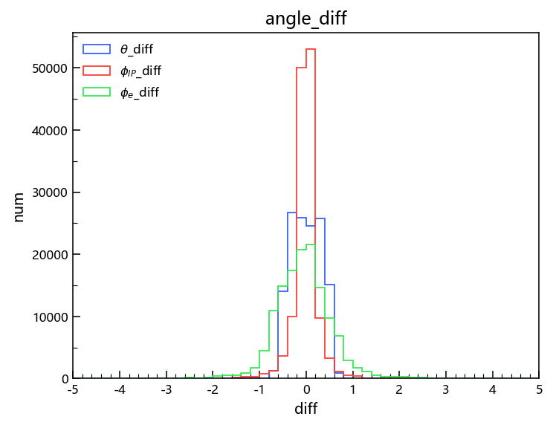
工作进展：完成MDC径迹重建核心算法设计与实现
基于FPGA的二维模式匹配
基于FPGA的神经网络实现径迹重建
基于FPGA的短径迹补充重建
软硬件重建结果对比
MDC子触发硬件算法已系统完成，总延迟低于1.5μs，死时间小于一个基准时钟周期节拍
利用神经网络补充三维z向信息重建，延迟~125ns
Φ重建精度
软硬件精度对比
12

Slide 13
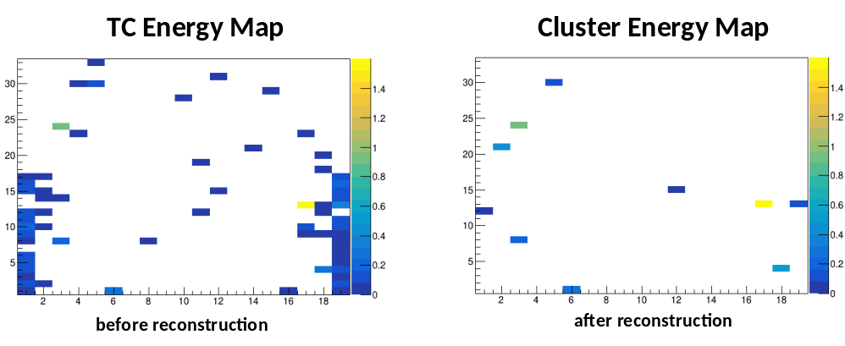
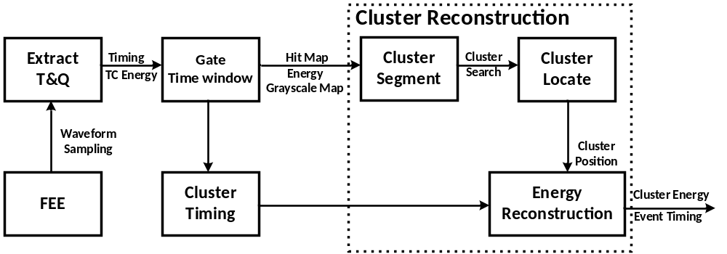
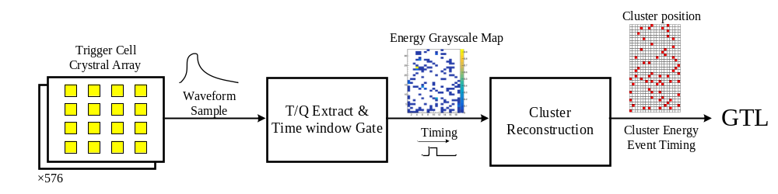
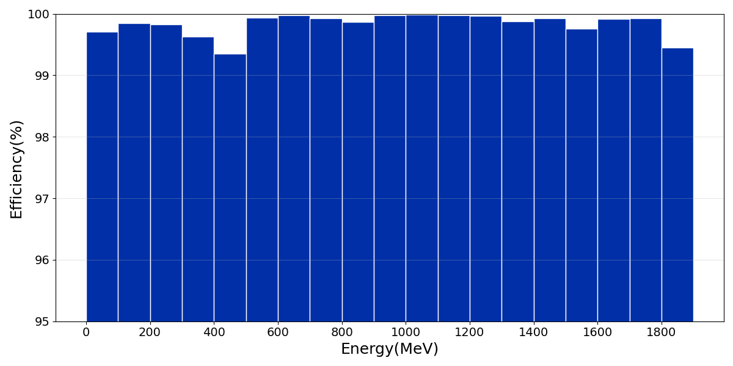
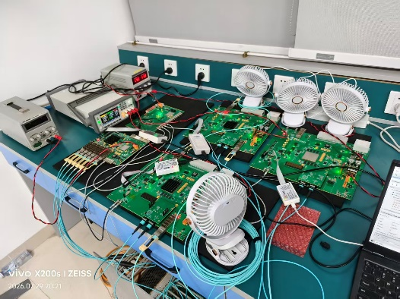
工作进展：完成量能器子触发算法设计与实现
量能器子触发算法流程设计
量能器子触发算法实现
在FPGA上部署了各级子触发算法并开展了实验室测试
测试结果：死时间25ns，各级子触发算法总延迟~1μs ，达到任务要求
论文已投 IEEE Transactions on Nuclear Science (审稿中)
13
13

Slide 14
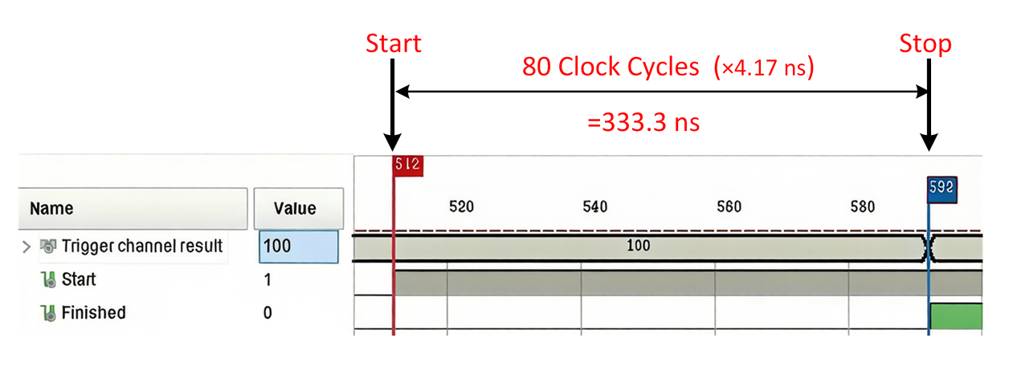
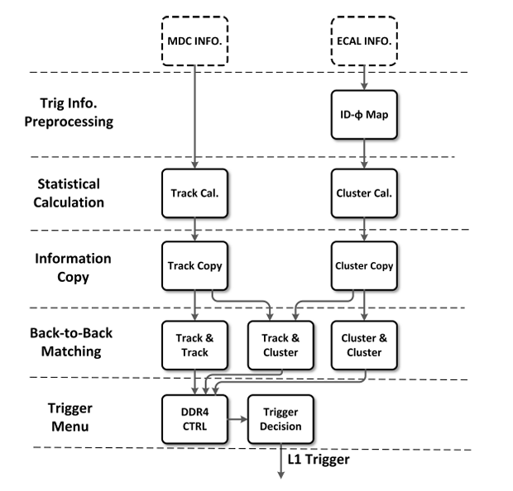
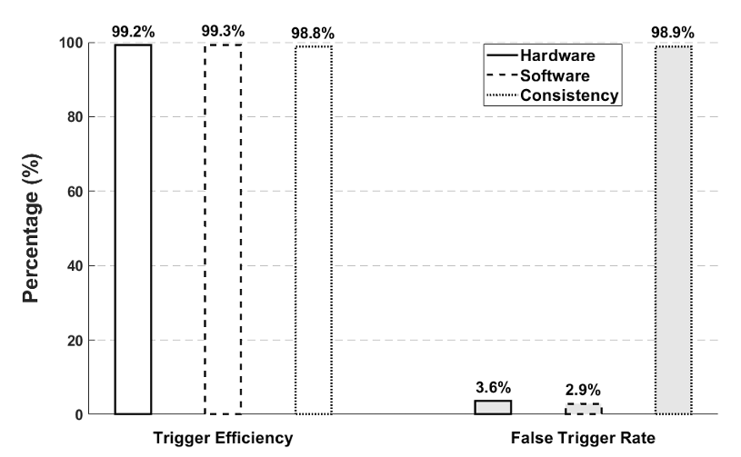
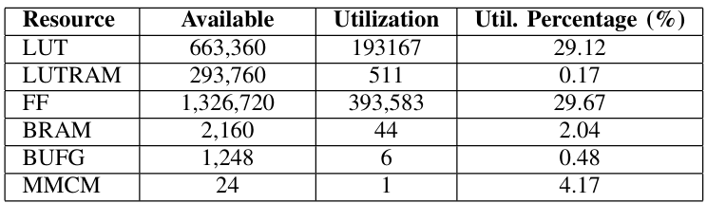
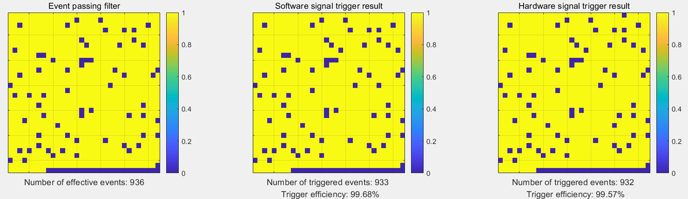
工作进展：完成全局触发算法的设计与实现
全局触发算法流程设计
全局触发算法实现
在FPGA上部署了此全局触发算法并开展了实验室测试：死时间25ns，延迟<400ns，达到任务要求
汇总得到一级触发算法总延迟： 1.9 μs （=1.5 μs MDC算法延迟 +0.4 μs 全局触发算法延迟)
论文已投 IEEE Transactions on Nuclear Science (审稿中)
14
14

Slide 15
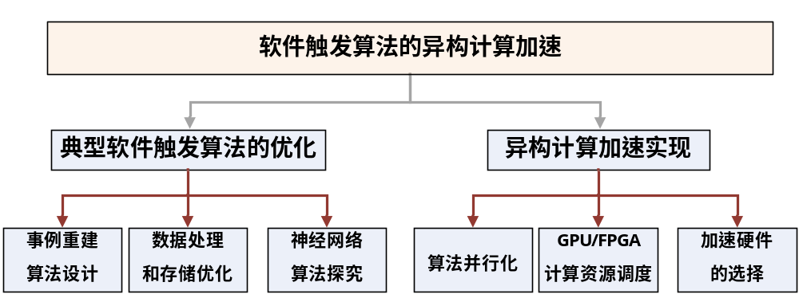
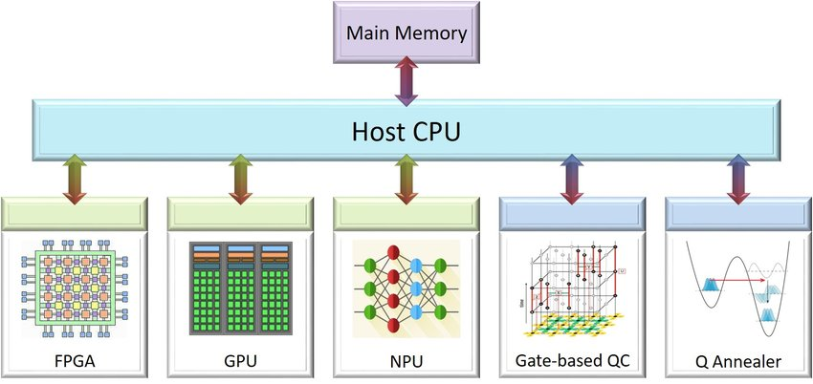
研究内容3：基于异构计算的软件触发计算加速技术
探索并实现典型的软件触发算法的异构计算加速
搭建CPU+GPU、CPU+FPGA的异构计算原理样机，开展算法实现和验证测试
为高亮度实验的软件触发系统（HLT）提供高效、高性价比、低能耗的技术方案
关键技术指标：要求加速卡的峰值算力-功耗比>1 TOPS/W，典型软件触发算法延迟短至毫秒级

Slide 16
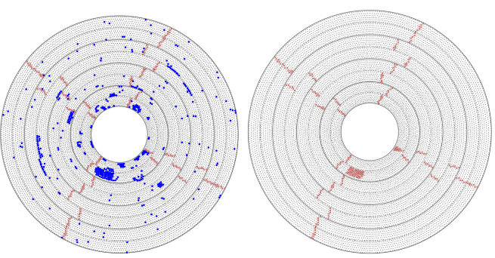
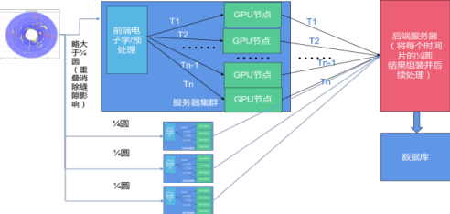







工作进展：完成了GPU原型系统搭建与初步算法设计
异构计算框架设计
软件触发算法设计
中高动量粒子的识别对比
异构计算平台部署
原型机演示界面
低动量粒子的识别对比
配置CPU+GPU的异构计算软件触发样机并开发演示界面
计算平台采用A16加速卡，峰值算力-功耗比达到1.14TOPS/W
利用STCF物理模拟数据开展了测试：在一倍本底下对120MeV以上粒子径迹识别准确度达到约95%；HLT径迹重建算法延时满足任务指标要求
16

Slide 17








工作进展：完成异构计算体制的在线重建算法
基于GPU加速的模式匹配算法
GPU执行模式匹配算法，实现中高动量筛选并保留候选径迹段的信息功能
测试结果单事例平均耗时2-3us，A16单卡事例吞吐率达到740k/s，满足STCF指标要求
L. Peng et al., IEEE Transactions on Nuclear Science， vol. 73, no. 8, pp. 3330-3340, Aug. 2026,
矩阵化DFS遍历实现在线重建算法
DFS结合最小二乘法实现径迹2D重建
单粒子测试中高动量寻迹效率达到95%及以上，单事例在线重建
平均耗时20ms以内，内存占用空间以及算法的速度都有明显的提升
模式匹配触发算法设计与耗时测试结果
彭亮等. 中国科学: 物理学 力学 天文学,已接收，在线出版， DOI: 10.1360/SSPMA-2026-0484.
重建算法设计与耗时测试结果

Slide 18



工作进展：完成基于霍夫变换的加速触发算法
矩阵化霍夫变换算法加速设计
基于矩阵化设计、稀疏阵等技术实现霍夫算法在GPU的加速
测试结果：数据压缩约50~60%；平均信号留存率90%以上，单事例0.14~0.35ms，加速比达60.63~151倍
达到典型软件触发算法的延迟毫秒级指标，满足STCF实时处理要求
*PENG Liang, et al. Acta Physica Sinica, 2026, 75(12): 120202
霍夫变换触发算法设计
数据压缩率与留存率测试结果
霍夫变换算法运行速度测试结果
实现了研究内容3任务主要指标的覆盖，计划进一步开展算法优化与应用研究

Slide 19


研究内容4：高速数据传输技术研究
发展具有自主知识产权的高可靠数据传输系统技术
完成激光驱动芯片、TIA跨阻放大芯片，和数据接口芯片等关键器件的研发
为新一代实验复杂辐射环境下的数据传输提供高速、高可靠的解决方案，以及关键器件的保障
关键技术指标：激光驱动芯片opLD速率达到10 Gbps/ch;
跨阻放大接收芯片opTIA的速率达到2.56 Gbps/ch;
数据接口芯片上行数据率5Gbps

Slide 20





工作进展：完成激光器驱动芯片、接收芯片设计流片与测试验证
VCSEL 激光器驱动芯片（opLD）
采用中芯国际SMIC 55nm CMOS工艺设计
芯片结构：CTLE → LA → Output Driver，集成高频补偿、共享电感、Stack 电流源、前馈电容——带宽强化
芯片集成于定制化光模块，已完成完整光纤链路测试
实测获得清晰张开的10 Gbps光眼图
opLD芯片完整版图
opLD芯片绑线实物图（显微镜下）
数据率：10 Gbps/ch
Jitter(rms): 3.11 ps
Jitter(p-p): 20.27ps
消光比：4.04 dB
定制化光模块
（opLD芯片集成于其内）
实测捕获的10 Gbps光眼图
关键技术指标均达到任务要求
opLD芯片实测现场图片

Slide 21




工作进展：完成激光器驱动芯片、接收芯片设计流片与测试验证
跨阻放大接收芯片（opTIA）
采用中芯国际SMIC 55nm CMOS工艺设计
芯片结构：TIA Core（差分共源+源随）+ 反馈电阻，采用AC-耦合 PD 偏置多级 LA + DCOC 结构
芯片集成于定制化光模块，已完成完整光纤链路测试
实测获得清晰张开的6 Gbps电眼图
光纤回环误码率测试，在6 Gbps速率下 Tx+Rx回环实现误码率好于1E-12的光纤数据传输
opTIA芯片完整版图
opTIA芯片绑线实物图（显微镜下）
数据率：6 Gbps/ch
Jitter(rms): 4.08 ps
Jitter(p-p): 25.31ps
幅度（单端）: 278mV
定制化光模块
（opLD芯片集成于其内）
光纤回环误码率测试
6 Gbps速率下 5分47秒 0误码
误码率好于1E-12
实测捕获的6 Gbps电眼图
关键技术指标均达到任务要求

Slide 22


工作进展：完成高速数据接口芯片的设计流片
第一版：基于国产工艺的双向高速串行数据收发芯片 (2025年)
芯片集成了时钟管理、高速并串转换以及激光驱动/接收等关键模块
  整体链路结构按探测器的实际工作模式完成设计验证，实测上行速率可达约 5 Gbps

Slide 23





工作进展：完成高速数据接口芯片的设计流片
第二版：基于国产工艺的双向高速串行数据收发芯片已完成测试 (2026年)
  上行：5.12 Gbps; 下行：1.28 Gbps
  关键芯片技术及模块
    光电-电光转换，模块化集成
    高速数据发射、接收(已流片)，时钟管理、电压/电流监测等
高速激光器驱动芯片
TIA跨阻放大接收芯片
时钟管理模块
高速数据发送芯片
高速数据接收(CDR)模块版图
电压/电流监测模块
关键电性能指标达到任务要求，下一步将开展单粒子加固设计/功能验证

Slide 24
项目关键指标总结
 | 技术指标内容 | 指标要求 | 实测结果 | 完成情况
研究 内容 1+2 | 最高触发率 | ＞ 1 MHz | ＞ 1 MHz | 已完成
 | 死时间 | ≤ 25 ns | 25 ns | 已完成
 | 一级触发算法总延迟 | ＜2.5 μs | 约1.9 μs | 已完成
研究 内容 3 | 峰值算力-功耗比 | >1 TOPS/W | 1.14 TOPS/W | 已完成
 | 触发算法延迟 （GPU、FPGA加速） | 达到毫秒量级 | GPU算法：~ ms级 （FPGA加速待完成） | 部分完成
研究 内容 4 | 数据接口芯片上行数据率 | 5 Gbps | 5.12 Gbps | 已完成
 | 激光驱动芯片速率 | 10 Gbps/ch | 10 Gbps | 已完成
 | TIA跨导放大芯片速率 | 2.56 Gbps/ch | 6 Gbps | 已完成

Slide 25





成果推广：基于神经网络的时间投影室（TPC）径迹重建算法
读出波形数据
二维波形图
ResUNet神经网络
二维径迹图
    面向气态氚及稀有放射性核素的高灵敏度测量需求，开展TPC的径迹重建/本底鉴别研究
    借鉴了本项目的基于机器学习+FPGA的实时触发算法思路
    利用ResUNet神经网络实现了TPC多通道波形数据的径迹重建
    下一步：开展算法的FPGA硬件实现的探索
时间投影室原型样机
25

Slide 26



成果推广：基于卷积神经网络的核脉冲信号波形压缩和重建方法
    针对核探测器高事例率条件下的信号堆积和数据传输挑战，开展核电子学方法探索
    借鉴本项目的思路，设计机器学习算法：多电平过阈编码器（数据压缩） + 基于CNN的解码器（数据恢复）
    减少了前端数据传输同时保留了脉冲定时与幅度相关信息，并在压缩域直接实现脉冲计数分类与参数回归
        前端压缩：多电平数字过阈编码
        后端重建：CNN神经网络
论文已投 IEEE Transactions on Nuclear Science (审稿中)

Slide 27
论文发表情况
期刊论文（已有10篇第一标注论文，其中6篇已正式发表，4篇审稿中）
Yidi Hao, et al. A 3D Track Reconstruction Algorithm for the Pre-research of STCF MDC L1 Trigger, IEEE Trans. on Nuclear Science, 2025, 72(3): 429-437. (第一标注)。
Q. Liang, et al., Design and validation of the PCIe card in a readout system for MAPS based telescope, Journal of Instrumentation, 2025, Vol. 20, No. 1, C01003. (第一标注)。
周子煊等，基于HLS的机器学习FPGA加速及其在STCF触发系统预研中的初步应用，核电子学与探测技术（第一标注）。
L. Peng, et al., CPU- and GPU-Based Online Track Segment Finding and Data Compression Algorithm for Pre-Research of STCF Main Drift Chamber, IEEE Transactions on Nuclear Science, vol. 73, no. 8, pp. 3330-3340, Aug. 2026. (第一标注)
PENG Liang, et al. Real-time track identification and data compression algorithms for the STCF main drift chamber based on the Hough transform. Acta Physica Sinica, 2026, 75(12): 120202. (第一标注)
彭亮等. 基于矩阵化DFS遍历的STCF主漂移室径迹在线重建方法研究. 中国科学: 物理学 力学 天文学,已接收，在线出版， DOI: 10.1360/SSPMA-2026-0484. (第一标注)
Guo zhaoli，et al., Neural-Network-Assisted Binary Template Optimization for Online Pattern Matching of the STCF Main Drift Chamber, European Physical Journal C,（审稿中， 第一标注）
J. Wang, et al., Cluster Reconstruction Algorithm and FPGA Implementation for Pre-research of the STCF ECAL L1 Trigger, IEEE Trans. on Nuclear Science (二次审稿中，第一标注)
J. Wang, et al., Design and Implementation of the Level-1 Global Trigger Logic for the Pre-Research of STCF, IEEE Trans. on Nuclear Science(一次审稿中，第一标注)
Y. Cheng, et al., A waveform compression–reconstruction method based on digital level-crossing and CNN for high-count-rate nuclear signal acquisition, IEEE Trans. Nucl. Sci., 2026, (二次审稿中，第一标注)
Y. Chen, et al., Development of the Machine Learning-based online trigger algorithms for heavy flavor events selection in sPHENIX experiment, Nuclear Instruments and Methods in Physics Research A, 2025, Vol. 1075, 170435. (第二标注)。

Slide 28
论文发表情况
会议报告 (9人次)
Y. Hao, A 3D track reconstruction algorithm for the pre-research of STCF MDC L1 trigger. IEEE Real Time Conference, Quy Nhon, Vietnam, April 22-26, 2024.
Y. Hao, MDC Track Reconstruction forthe Pre-Research of STCF L1 Trigger. Workshop of Tracking in Particle Physics Experiments, Zhengzhou, Henan, May 16-19, 2024.
郝艺迪，STCF MDC 径迹重建触发算法研究进展. 第二十二届全国核电子学与核探测技术学术年会暨第十二届全国先进气体探测器研讨会，山东青岛, 2024年7月15-17日.
Z. Zhou, Progress on the MDC Track Reconstruction for STCF L1 Trigger Pre-Research. The 6th International Workshop on Future Tau-Charm Facilities (FTCF2024), Guangzhou, China, November 17–21, 2024.
彭亮，基于异构框架的STCF MDC HLT算法研究. 2025年超级陶粲装置研讨会，湘潭，2025年7月2-6日
周子煊，Progress on the MDC Track Reconstruction for STCF L1 Trigger Pre-Research. 第二届粒子物理实验径迹重建研讨会，广东惠州，2025年7月21-23日.
封常青，机器学习FPGA加速在STCF触发预研中的初步应用，青岛: 第三届量子计算与机器学习研讨会, 2025.8.
彭亮，基于异构框架的STCF MDC HLT算法研究进展. 2026年超级陶粲装置研讨会，陕西西安，2026年6月30日-7月5日
程渊斐, 封常青等，机器学习在粒子物理实验电子学系统中的应用研究，深圳: 第四届量子计算与机器学习研讨会, 2026.8.

Slide 29



人才培养情况
已毕业学生
郝艺迪，硕士毕业（2025年6月）
  STCF 一级触发的 MDC 三维径迹重建算法及 FPGA 实现研究，中国科学技术大学。
刘世琛，硕士毕业（2025年6月）
  超级陶粲装置DAQ系统中基于PCIe的高速数据汇集模块研究，东南大学、华中师范大学联合培养。
周子煊，本科毕业（2025年6月）
  STCF一级触发主漂移室短径迹识别和重建算法设计，中国科学技术大学。
在读学生
在读博士生2人：王君宸（中国科大），贺绍相（华中师大）。
在读硕士生10人：杨诚、周子煊（中国科大）；来小康、代薇、赵子文（华中师大）；陈鑫、王豪杰、郭兆立、赵佳睿、张宝林（湖南科大）。
高层次人才
项目骨干李慧霖获得湖南省芙蓉计划科技领军人才项目（高端科技人才类，2025年8月）
组织面向学生群体的学术交流会

Slide 30


参加国际学术会议
1. Y. Hao, MDC Track Reconstruction for the Pre-Research of STCF L1 Trigger. Workshop of Tracking in Particle Physics Experiments, Zhengzhou, Henan, May 16-19, 2024.
2. Z. Zhou, Progress on the MDC Track Reconstruction for STCF L1 Trigger Pre-Research. The 6th International Workshop on Future Tau-Charm Facilities (FTCF2024), Guangzhou, China, November 17–21, 2024.

Slide 31


赴欧洲核子中心（CERN）参加STCF束流实验
2025.10-11 第一次束流实验
2025.12 第二次束流实验

Slide 32


超级陶粲装置预研阶段验收
（2026年9月）
全局触发验收现场
时钟与数据传输验收现场

Slide 33
摘 要
一、项目背景介绍
二、工作进展报告
三、人才培养与国际合作
四、经费使用情况
五、后续工作计划

Slide 34
项目总体经费执行情况
本项目直接经费350万元，截至2026年9月19日，累计到账经费共计425.81万元（其中直接经费350.00万元，间接经费75.81万元）；直接经费到账350万元(全部到账)，已执行262.65万元，执行率：75%
直接经费执行情况：
中国科学技术大学
  到账直接经费：154.00万元，间接经费：33.36万元；执行直接经费：135.97万元，间接经费：33.36万元。
  直接经费执行率：88%
华中师范大学
  到账直接经费：125.00万元，间接经费：27.07万元；执行直接经费：64.23万元，间接经费：18.05万元。
  直接经费执行率：51%
湖南科技大学
  到账直接经费：70.86万元，间接经费：15.38万元；执行直接经费：62.45万元，间接经费：3.84万元。
  直接经费执行率：88%

Slide 35
摘 要
一、项目背景介绍
二、工作进展报告
三、人才培养与国际合作
四、经费使用情况
五、后续工作计划

Slide 36

后续工作计划
项目总体工作计划
完善现有的硬件触发、软件触发算法研究成果
  继续深入开展HLT触发（尤其是FPGA加速）算法研究
完成数据传输关键芯片的工程研制
  数据传输接口芯片：完善第二版（完整功能的工程版本）芯片的测试（尤其是单粒子效应加固设计的验证）
  搭建系统样机，完成激光驱动芯片、TIA接收芯片的性能测试，以及与光模块的集成测试
整理研究成果，推动工程应用

Slide 37
感谢基金委的支持！
感谢项目团队的各位同事！
感谢各位专家！
Notes:
这是我报告的提纲

